Slide 1
xv6第四次源码分析第四部分
王畅路 杜彦东
主讲人：王畅路

Slide 2
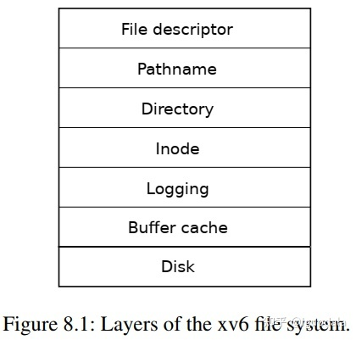
文件目录的操作和设备文件的创建
xv6文件系统的层次结构有7层
最底层的磁盘层Disk Layer。
缓冲区缓存层Buffer Cache Layer，负责将磁盘块缓存在内存中，并且在这一层管理所有进程对缓存块的并发访问。
日志层Logging Layer。保证了写的原子性。
inode层Inode Layer，为文件层提供接口，每个文件都是独立的，且有一个唯一的inode号标识，inode里面还有指向文件数据块所在磁盘位置的信息。
目录层Directory Layer，它的数据是一系列的目录条目，包含该目录下的文件名和文件的inode号。
路径名层Pathname Layer，提供符合文件系统层次结构的路径名，处理路径名递归查找。
文件描述符层File Descriptor Layer。
本次实例分析部分主要涉及xv6文件系统中的inode层以及目录层和路径名层。

Slide 3
0.inode层
struct dinode {//磁盘中的inode
short type; // File type
short major; // Major device number (T_DEV only)
short minor; // Minor device number (T_DEV only)
short nlink; // Number of links to inode in file system
uint size; // Size of file (bytes)
uint addrs[NDIRECT+1]; // Data block addresses
};
struct inode {//内核中的inode
uint dev; // Device number
uint inum; // Inode number
int ref; // Reference count
struct sleeplock lock; // 睡眠锁保证了每次只有一个进程可以对某个inode进行操作
int valid; // inode has been read from disk?
short type; // copy of disk inode
…;
uint addrs[NDIRECT+1];
};
struct {//icache缓存
struct spinlock lock;
struct inode inode[NINODE];
} icache;//
#define T_DIR 1 // Directory
#define T_FILE 2 // File
#define T_DEV 3 // Device
type
Notes:
Type等于0的时候代表这个inode是空闲的
和Buffer Cache类似，inode层也有一个Inode Cache称为icache，定义如下。icache.lock保护两个条件：一是每个inode在缓存中至多有一个副本；二是每个inode的缓存副本中，ref代表了当前指向该inode副本的指针数。内存中的每个inode副本都有一把睡眠锁，可以同步对这些inode和它们的数据块的并发访问，这些设计思想和Buffer Cache如出一辙。Icache存放了磁盘中inode的副本。
最后我们再次提醒ref和nlink作用的不同。ref是内存指针计数，只要ref大于0，内核就会将该inode的副本保留在icache中；而nlink是硬链接计数，只要nlink大于0，文件系统就不会释放该inode及其数据块在磁盘上占用的空间。

Slide 4
0.dir层
目录实质上也是一种文件，它的inode类型字段是T_DIR，其数据内容是一系列目录条目。
每个目录条目的类型是struct dirent，如下所示，每个条目包含了一个用户可读名称和inode号。
用户可读名称最长为14个字符，而inode号为0的目录条目是空闲的。
// Directory is a file containing a sequence of dirent structures.
#define DIRSIZ 14
struct dirent {
ushort inum;
char name[DIRSIZ];
};

Slide 5
1.1逐行介绍sys_mkdir函数的功能
sys_mkdir：创建一个新目录，失败返回-1，成功返回0
int sys_mkdir(void)
{
char *path;
struct inode *ip; begin_op();
if(argstr(0, &path) < 0 || (ip = create(path, T_DIR, 0, 0)) == 0){
end_op();
return -1;
}
iunlockput(ip);
end_op();
return 0;
}

Slide 6
1.1逐行介绍sys_mkdir函数的功能
//begin_op()会等待正在commit的操作完成，以及log区剩余空间满足所有正准备写入的数据量。之后将log的outstanding加一，表示有系统调用正在写日志。
begin_op();
//argstr()会把该函数的第一个参数作为char*类型传给path
//create函数将会创建一个文件，同时返回指向这个文件对应的inode的指针
if(argstr(0, &path) < 0 || (ip = create(path, T_DIR, 0, 0)) == 0){
//如果上面两步有一步失败就结束本次日志操作，mkdir操作失败。
end_op();
return -1;
}
//把获得的inode解锁并且解除引用(因为只是创建文件，并没有open等操作)
iunlockput(ip);
end_op();

Slide 7
1.1逐行介绍sys_mkdir函数的功能
static struct inode*create(char *path, short type, short major, short minor)
{
struct inode *ip, *dp;
char name[DIRSIZ];
if((dp = nameiparent(path, name)) == 0)… if((ip = dirlookup(dp, name, 0)) != 0)… if((ip = ialloc(dp->dev, type)) == 0)… ilock(ip);
ip->major = major;
ip->minor = minor;
ip->nlink = 1;
iupdate(ip); if(type == T_DIR){ // Create . and .. entries… }
if(dirlink(dp, name, ip->inum) < 0)
panic("create: dirlink");
iunlockput(dp);
return ip;
}
调用create函数，
申请一个空闲的inode，
初始化为目录类型，
若成功则返回inode指针，
若失败则返回0
部分create代码

Slide 8
1.请逐行介绍sys_mkdir, sys_chdir, sys_mknod函数的功能
void
iunlock(struct inode *ip)
{
if(ip == 0 || !holdingsleep(&ip->lock) || ip->ref < 1)
panic(“iunlock”);//解锁失败
releasesleep(&ip->lock);
}
void
iunlockput(struct inode *ip)
{
iunlock(ip);
iput(ip);
}
void
ilock(struct inode *ip)
{
struct buf *bp;
struct dinode *dip;
if(ip == 0 || ip->ref < 1)
panic("ilock");
acquiresleep(&ip->lock);
//如果是刚由ialloc分配的，那么valid是零，需要读出磁盘inode内容到副本中 if(ip->valid == 0){
读取操作
}
}
ilock给inode上锁，并且读取磁盘上的inode；与之相对的，iunlock释放inode的锁。多个进程可以同时拥有指向同一个inode的指针，但是通过ilock，只有一个进程可以上锁并访问该inode。
Notes:
sleep lock区别于一个常规的spinlock。函数里首先获取了一个普通的spinlock，这是与sleep lock关联在一起的一个锁。之后，如果sleep lock被持有，那么就进入sleep状态，并将自己从当前CPU调度开。当我们在等待sleep lock的时候，我们并没有让CPU一直空转，我们通过sleep将CPU出让出去了。

Slide 9
1.请逐行介绍sys_mkdir, sys_chdir, sys_mknod函数的功能
void
iput(struct inode *ip)
{
acquiresleep(&ip->lock);
if(ip->valid && ip->nlink == 0){
acquire(&icache.lock);
int r = ip->ref;
release(&icache.lock);
if(r == 1){
// inode has no links and no other references: truncate and free.
itrunc(ip);
ip->type = 0;
iupdate(ip);
ip->valid = 0;
}
}
releasesleep(&ip->lock); acquire(&icache.lock);
ip->ref--;
release(&icache.lock);
}
iput接收一个inode指针输入，并且将其ref计数减1。
如果该指针是最后一个对该inode的引用，而且该inode硬链接数nlink为0，那么就释放磁盘上的对应inode和相关数据块。
iput通过调用itrunc来释放inode，释放相关数据块，然后标记type为空闲。
最后调用iupdate将新的inode元数据写回磁盘上。
Notes:
sleep lock区别于一个常规的spinlock。函数里首先获取了一个普通的spinlock，这是与sleep lock关联在一起的一个锁。之后，如果sleep lock被持有，那么就进入sleep状态，并将自己从当前CPU调度开。当我们在等待sleep lock的时候，我们并没有让CPU一直空转，我们通过sleep将CPU出让出去了。

Slide 10
1.2请逐行sys_mknod函数的功能
sys_mknod：创建一个新文件，失败返回-1，成功返回0
int
sys_mknod(void)//创建一个设备文件
{
struct inode *ip;
char *path;
int major, minor;
begin_op();
if((argstr(0, &path)) < 0 ||
argint(1, &major) < 0 ||//major device number
argint(2, &minor) < 0 ||//minor device number
(ip = create(path, T_DEV, major, minor)) == 0){//创建设备类型文件
end_op();
return -1;
}
iunlockput(ip);
end_op();
return 0;
}
xv6发现所有的设备都有打开，关闭，写数据，读数据的操作，跟文件的操作api有点像，于是会重复利用文件操作的api,把设备也看做一种文件。
Notes:
linux发现所有的设备都有打开，关闭，写数据，读数据的操作，跟文件的操作api有点像，不如就重复利用文件操作的api

Slide 11
1.3请逐行介绍sys_chdir函数的功能
int sys_chdir(void)
{
char *path;
struct inode *ip;
struct proc *curproc = myproc();
begin_op();
if(argstr(0, &path) < 0 || (ip = namei(path)) == 0){
end_op();
return -1;
}
ilock(ip);
if(ip->type != T_DIR){
iunlockput(ip);
end_op();
return -1;
}
iunlock(ip);
iput(curproc->cwd);
end_op();
curproc->cwd = ip;
return 0;
}
sys_chdir：改变进程当前工作目录

Slide 12
1.3请逐行介绍sys_chdir函数的功能
begin_op();
if(argstr(0, &path) < 0 || (ip = namei(path)) == 0){
end_op();
return -1;
}
struct inode*
namei(char *path)
{
char name[DIRSIZ];
return namex(path, 0, name);
}
调用begin_op()，开始写日志操作。
获取第0个系统调用参数作为路径字符串指针。
调用namei获取目标路径最后一个目录文件名
namei会调用namex获取该目录的inode指针，若成功则返回其inode，若失败则返回0。

Slide 13
1.3请逐行介绍sys_chdir函数的功能
ilock(ip);
if(ip->type != T_DIR){
iunlockput(ip);
end_op();
return -1;
}
iunlock(ip);
iput(curproc->cwd);
end_op();
curproc->cwd = ip;
return 0;
获取ip这个inode的锁，判断ip所指的inode是否是目录类型，
若不是，则释放锁并解除引用，进行end_op()，结束写日志操作，操作失败。
若是，则先释放锁，再将当前进程的工作目录的inode的引用释放，
之后进行end_op()，结束写日志操作。
最后令当前进程的工作目录的inode等于ip。完成替换操作。

Slide 14
1.3请逐行介绍sys_chdir函数的功能
struct proc {
uint sz; // Size of process memory (bytes)
pde_t* pgdir; // Page table
char *kstack; // Bottom of kernel stack for this process
enum procstate state; // Process state
int pid; // Process ID
struct proc *parent; // Parent process
struct trapframe *tf; // Trap frame for current syscall
struct context *context; // swtch() here to run process
void *chan; // If non-zero, sleeping on chan
int killed; // If non-zero, have been killed
struct file *ofile[NOFILE]; // Open files
struct inode *cwd; // Current directory
char name[16]; // Process name (debugging)
};
proc结构体中cwd为current working directory,表示指向当前工作目录的inode

Slide 15
2.0 create 函数？
//没查找到
if((ip = ialloc(dp->dev, type)) == 0)//为该文件分配inode节点
panic(“create: ialloc”); ilock(ip);//初始化节点信息并更新磁盘上的inode
ip->major = major;
ip->minor = minor;
ip->nlink = 1;
iupdate(ip);
if(type == T_DIR){ // 创建 . and .. 目录项.
dp->nlink++; // for ".."
iupdate(dp);
// dirlink给定一个条目名称和相应的inode号，在给定目录dp中创建一个新的目录条目，即创建一个新的硬链接。.
if(dirlink(ip, ".", ip->inum) < 0 || dirlink(ip, "..", dp->inum) < 0)
panic("create dots");
}
if(dirlink(dp, name, ip->inum) < 0)
panic("create: dirlink");
iunlockput(dp);
return ip;
}
static struct inode*
create(char *path, short type, short major, short minor)
{
// creates a new name for a new inode
struct inode *ip, *dp;
char name[DIRSIZ];
// 获得父路径的inode,同时name变成path上最后一个元素，也就是要创建的文件名 if((dp = nameiparent(path, name)) == 0)
return 0;
ilock(dp);
//查看是否已经有该name的inode if((ip = dirlookup(dp, name, 0)) != 0){
iunlockput(dp);
//查找到之后如果类型也是文件的话就返回该inode
ilock(ip);
if(type == T_FILE && ip->type == T_FILE)
return ip;
//查找到之后如果不是文件就操作失败，有同名文件
iunlockput(ip);
return 0;
}

Slide 16
2. create 函数调用了 dirlookup 函数，它实现了什么功能，是怎么实现的？
struct inode* dirlookup(struct inode *dp, char *name, uint *poff)
{
uint off, inum;
struct dirent de;
if(dp->type != T_DIR)
panic("dirlookup not DIR");
for(off = 0; off < dp->size; off += sizeof(de)){
if(readi(dp, (char*)&de, off, sizeof(de)) != sizeof(de))//读取相应的block内容
panic("dirlookup read");
if(de.inum == 0)//inode对应的目录项是空闲的，跳过该目录项
continue;
if(namecmp(name, de.name) == 0){//根据字符串匹配算法找到相应的目录项，设置poff
// entry matches path element
if(poff)
*poff = off;
inum = de.inum;
return iget(dp->dev, inum);//放到icache缓存，并增加ref计数 }
}
return 0;
}
dirlookup给定一个目录的inode指针和条目名称，查找相应的目录条目。如果找到，就返回该目录条目的inode指针，且将*poff设为该条目在目录中的偏移量。如果没有则返回0。

Slide 17
3.create 函数还调用了 ialloc 函数，它的功能是什么？
struct inode*
ialloc(uint dev, short type)
{
int inum;
struct buf *bp;
struct dinode *dip;
for(inum = 1; inum < sb.ninodes; inum++){
bp = bread(dev, IBLOCK(inum, sb));
dip = (struct dinode*)bp->data + inum%IPB;
if(dip->type == 0){
memset(dip, 0, sizeof(*dip));
dip->type = type;
log_write(bp);
brelse(bp);
return iget(dev, inum);
}
brelse(bp);
}
panic("ialloc: no inodes");
}
ialloc()的功能：
分配在磁盘上的inode。
它逐块遍历磁盘上的 inode数据结构，寻找一个type为空闲的 i 节点。当它找到一个时，就会把它的 type 修改未非0，最后调用 iget使得它从 inode缓存中返回

Slide 18
• 3.create 函数还调用了 ialloc 函数，它的功能是什么？
struct inode*
ialloc(uint dev, short type)
{
int inum;
struct buf *bp;
struct dinode *dip;
for(inum = 1; inum < sb.ninodes; inum++){
bp = bread(dev, IBLOCK(inum, sb));
dip = (struct dinode*)bp->data + inum%IPB;
if(dip->type == 0){
memset(dip, 0, sizeof(*dip));
dip->type = type;
log_write(bp);
brelse(bp);
return iget(dev, inum);
}
brelse(bp);
}
panic("ialloc: no inodes");
}
struct superblock sb;
struct superblock {
// Size of file system image (blocks)
uint size;
uint nblocks;
// Number of inodes.
uint ninodes;
uint nlog;
uint logstart; // Block number of first log block
uint inodestart; // Block number of first inode block
uint bmapstart; // Block number of first free map block
};
Notes:
遍历磁盘上的inode

Slide 19
• 3.create 函数还调用了 ialloc 函数，它的功能是什么？
struct inode*
ialloc(uint dev, short type)
{
int inum;
struct buf *bp;
struct dinode *dip;
for(inum = 1; inum < sb.ninodes; inum++){
bp = bread(dev, IBLOCK(inum, sb));
dip = (struct dinode*)bp->data + inum%IPB;
if(dip->type == 0){
memset(dip, 0, sizeof(*dip));
dip->type = type;
log_write(bp);
brelse(bp);
return iget(dev, inum);
}
brelse(bp);
}
panic("ialloc: no inodes");
}
假设块大小为BSIZE, 则数组
每一个块包含的inode结构体的数量为: IPB = BSIZE/sizeof(inode)。
那么第i个dinode所在的block为IBLOCK(i) = i/IPB+2，加二是因为前两个块是boot和sb。
所以第一条语句就是找到inode所在的block.
第二条语句先把bp->data变成inode类型，之后使用inum%IPB,找到inode在block中的位置。
Notes:
遍历磁盘上的inode

Slide 20
3.create 函数还调用了 ialloc 函数，它的功能是什么？
struct inode*
ialloc(uint dev, short type)
{
int inum;
struct buf *bp;
struct dinode *dip;
for(inum = 1; inum < sb.ninodes; inum++){
bp = bread(dev, IBLOCK(inum, sb));
dip = (struct dinode*)bp->data + inum%IPB;
if(dip->type == 0){
memset(dip, 0, sizeof(*dip));
dip->type = type;
log_write(bp);
brelse(bp);
return iget(dev, inum);
}
brelse(bp);
}
panic("ialloc: no inodes");
}
如果找到了一个inode的type为0，也就是说这个Inode是空闲的。那么操作成功。
首先使用memset清0，避免出现违法数据，之后把type改成需要写的数据。之后进行一次日志写的操作写到磁盘。
最后通过iget加载到icache缓存中，并把引用数加一。
注意到brelse函数，由于要保证block读写一致性，每次访问需要加锁，前面通过bread访问加锁，最后block操作结束需要通过brelse释放锁。

Slide 21
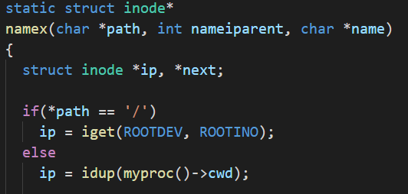
• 4. namei 函数和 create 函数最终都调用 fs.c 文件中的namex 函数，请逐行介绍它的功能。
函数的参数分别是需要解析的路径，以及需要最后的name还是name的父元素，还有一个用来装载结果的name。
首先查看路径解析从什么地方开始。如果路径以反斜杠开始，解析就会从根目录开始；其他情况下则会从当前目录开始

Slide 22
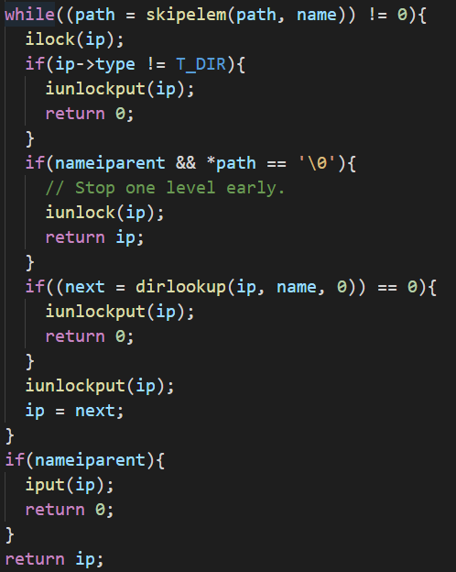
• 4. namei 函数和 create 函数最终都调用 fs.c 文件中的namex 函数，请逐行介绍它的功能。
skipelem函数作用？

Slide 23
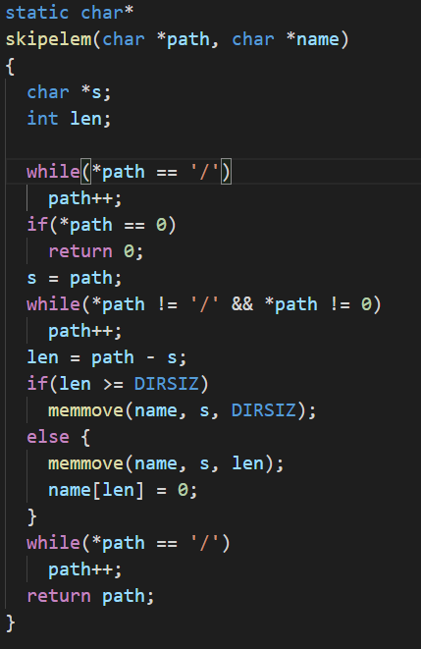
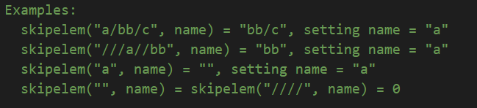
• 4. namei 函数和 create 函数最终都调用 fs.c 文件中的namex 函数，请逐行介绍它的功能。
skipelem函数作用为逐步解析路径，将path的下一个元素copy到name中，并且更新path

Slide 24
• 4. namei 函数和 create 函数最终都调用 fs.c 文件中的namex 函数，请逐行介绍它的功能。
首先使用 skipelem 来依次考虑路径中的每一个部分。
每一次循环迭代都必须在当前的 i 节点 ip 中找 name。循环的开始会把 ip 锁住。
然后检查它是否确然是一个目录。如果它不是目录的话，操作失败。

Slide 25
• 4. namei 函数和 create 函数最终都调用 fs.c 文件中的namex 函数，请逐行介绍它的功能。
如果是调用 nameiparent 为真而且这是最后一个路径元素，那么循环就直接结束了。因为最后一个路径元素已经拷贝到了 name 中，所以 namex 只需要返回解锁的 ip。

Slide 26
• 4. namei 函数和 create 函数最终都调用 fs.c 文件中的namex 函数，请逐行介绍它的功能。
最后，用 dirlookup 寻找路径元素并且令 ip=next，准备下一次的循环。
如果当前路径为空路径而且还是调用nameiparent那么直接return 0。
当循环处理了每一个路径元素后，它返回 ip。

Slide 27
namex:
若是碰到这样/a/b/c/d的路径
逐步的解析路径，获得下层的inode结点。
1. name=“a”, path=“b/c/d”, 在根目录中查找并返回名为“a” 对应的inode，更新为next
2. name=“b", path=“c/d"，在上级inode中查找并返回名为“b"对应的inode ，更新为next
3. name=“c", path=“d"，在上级inode中查找并返回名为“c"对于的inode ，更新为next
4. name= “d”,path = “/0”,如果有nameiparent，直接返回，否则在上级inode中查找并返回名为“d”对应的inode，更新为next
5. path=, 跳出while循环,获得d的inode(即next)

Slide 28
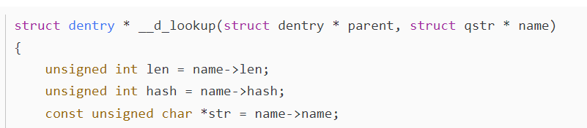
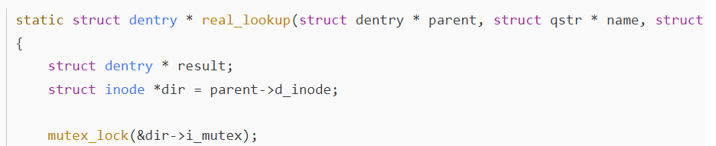
• 5. linux 内核代码中，和 dirlookup 函数功能类似的函数是什么，实现上有何不同
Linux 系统能够支持的文件系统非常多。但是上层的文件查找操作基本是相同的。
Linux中和dirlookup函数功能类似的函数是__d_lookup函数和real_lookup函数。
搜索一个文件(目录)时，肯定要在dentry缓存中查找，当缓存中查找不到对应的dentry时，才需要从磁盘中查找，并新建一个dentry，将磁盘中的数据保存到其中。
d_ookup会在dentry缓存内查找，没有找到会调用real_lookup在磁盘中查找。
缓存中的查找使用了d_hash()函数进行哈希查找，磁盘中的查找还是顺序查找

Slide 29
• 6. linux 内核代码中，和文件目录相关的系统调用还有什么，它们的实现是怎么样的？
sys_mkdirat: 使用文件描述符dfd操作
sys_mknodat:使用文件描述符dfd操作
sys_rename：重命名
sys_chroot：规定当前目录为根目录
sys_rmdir: 删除目录

Slide 30
谢谢大家！

